Slide 1

主题5 幼儿的全面发展

Slide 2
探寻 3幼儿智育

Slide 3


情境导入
一天，韩清看到一大群家长围着幼儿园宣传栏，议论纷纷，原来他们在谈论“班级一周教育活动安排表”，少数家长对幼儿园的教育活动安排非常不满意。一位家长说：“一周就上这么几节课，其他时间全用来做游戏，难道我们花钱是让孩子到这儿来玩的？”甚至还有一位大班家长冲进园长办公室，气冲冲地质问园长：“我邻居家的孩子所在的幼儿园每天布置家庭作业，要求大班孩子每天背2 首古诗，做20 道计算题。你们什么都不教，将来幼升小怎么办呢？”
这一幕让韩清感到很无奈：家长们重视幼儿智育的心情可以理解，但是他们对幼儿智育的认识却存在许多误区，如何才能让家长们了解幼儿智育真正的内涵与目标呢？

Slide 4
教学内容
01 幼儿智育的内涵
02 幼儿智育的目标和内容
03 幼儿智育的途径
04 幼儿体智育应注意的问题

Slide 5

一、幼儿智育的内涵
幼儿智育是根据幼儿认知发展的规律，有目的、有计划地增进
幼儿对周围环境的认识，使他们获得粗浅的知识与技能，发展
智力，培养求知兴趣，养成良好的学习习惯的教育活动。
1

Slide 6
二、幼儿智育的目标和内容
1.目标：
①在语言方面：乐观与人交谈，讲话有礼貌；注意倾听对方讲话，能理解日常用语；能清楚地说出自己想说的事；喜欢听故事、看图书；能听懂和会说普通话。
②在科学方面：对周围的事物、现象感兴趣，有好奇心和求知欲；能运用各种感官，动手动脑，探究问题；能用适当的方式表达、交流探索的过程和结果；能从生活和游戏中感受
事物的数量关系并体验到数学的重要和有趣；爱护动植物，关心周围环境，亲近大自然，珍惜自然资源，有初步的环保意识。
1

Slide 7
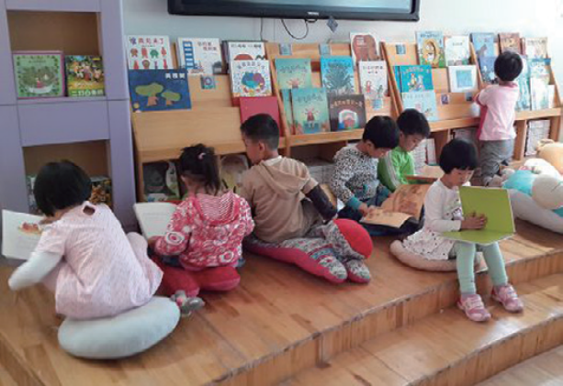
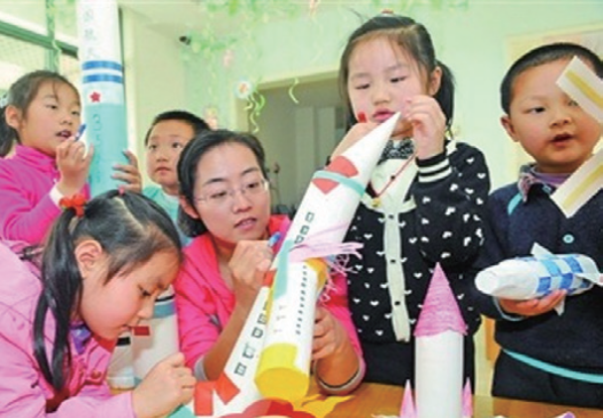
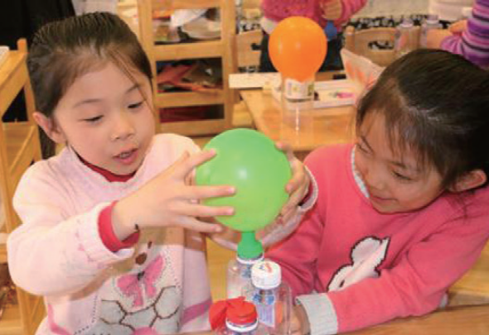
二、幼儿智育的目标和内容
1

Slide 8
二、幼儿智育的目标和内容
2.内容：
（1）发展幼儿智力
（2）获得初步知识
（3）培养学习兴趣和学习习惯
1

Slide 9
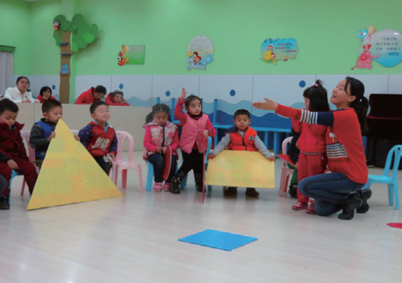
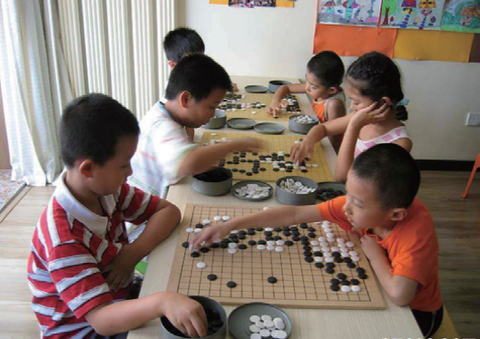
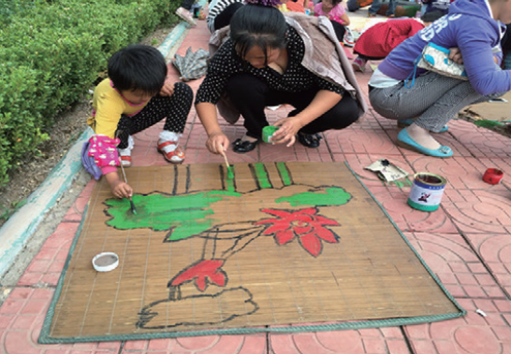
三、幼儿智育的途径
1.五大领域教育活动
1

Slide 10
三、幼儿智育的途径
2.日常生活活动
4 岁的明博吃饭总是慢吞吞的。有一天，吃饭前，爸爸拿出一个小闹钟给明博看：“你认识上面的数字吗？”“认识！ 1、2、3……”明博自豪地回答。“那你看一下这根指针现在指向哪里？”爸爸问。“6 ！”爸爸又说：“等一下我们再来看一下它还在不在6这儿。”
10 分钟后，爸爸又让明博来观察小闹钟。“指针走到8 了！”明博惊讶地说。爸爸告诉明博：“指针走了两格，表示过了10 分钟。就是你刚才搭积木的时间。如果再过10 分钟，它该到哪里了？”“到这里！”明博在爸爸的帮助下，准确地用小手指向了数字“10”。
“明博答对了！现在我们去吃饭吧，但是爸爸有一个要求，你要跟指针比比赛，在它走到10 之前，把饭吃完，可以吗？”“好！”在求胜心和好奇心的驱使下，明博吃饭的速度明显比以前快多了。
1

Slide 11
四、幼儿智育应注意的问题
1.处理好智力和知识之间的关系
2.处理好智力因素和非智力因素之间的关系
3.正确对待幼儿的提问
1

Slide 12
四、幼儿智育应注意的问题
阅读时间
自由活动时，张老师和幼儿在一起玩滚球的游戏。幼儿在相互比谁的球滚得远。涛涛正好手里拿着一个苹果，他就滚起苹果来。这一举动吸引了其他幼儿的注意。
“苹果也可以滚啊！”有人惊讶地说。
“苹果也想和我玩游戏呀！”涛涛说道。
“苹果怎么‘坐’下来不动了？”正说着，有人有发现苹果只滚了一下就停下来了。
“一定是你们吓到它了，它才不愿意滚的，你们让开点！”涛涛急了。
“怎么了，发生什么事了？”张老师故作惊讶地问道。
幼儿都抢着告诉张老师：“苹果滚一下，就‘坐’下来了。”
“苹果怎么会‘坐’下来了呢？”张老师反问道。
“苹果累了，滚不动了。”
“苹果害怕了，不愿意玩了。”
这时，维维却说：“不对，苹果这里有凹进去的地方，苹果滚到这里才不动了！”
涛涛听了，拿起苹果摸一摸，然后又滚了好几次，发现每次苹果都是滚到凹进去的地方就“坐”了下来，还“坐”得稳稳当当呢！
1

Slide 13

课堂练习
【交流讨论】幼儿园开设各种各样的特长班、兴趣班合适不合适？家长应该支持幼儿参加补习班吗？

Slide 14
课堂小结
【教师总结】幼儿园如何开展智育活动？

